Slide 1
Danemarca
Negrea Iustina 12H

Slide 2
Poziţie geografică
Danemarca este situată în partea de nord a Europei, în regiunea cunoscută sub numele de Scandinavia. Ea se află la vest de Suedia și la sud de Norvegia, și se învecinează la sud cu Germania. Danemarca include și numeroase insule, cele mai mari fiind Insula Zealand, Insula Funen și Insula Jutland.
latitudine nordică 53°34" - 57°45" longitudine estică 8°05" - 15°12"
Suprafaţă: 42,951 km²
Mărimea suprafeței uscatului Danemarcei nu poate fi estimată cu exactitate, deoarece oceanul erodează constant unele coaste, depunând aluviuni pe altele, precum și din cauza lucrărilor de recuperare a teritoriilor marine.

Slide 3
Populaţie
Conform estimărilor din 2021, populația Danemarcei este de aproximativ 5,85 milioane de locuitori. Danemarca este una dintre cele mai puțin populate țări din Europa, cu o densitate a populației de aproximativ 137 de locuitori pe kilometru pătrat. Aproximativ 80% din populația daneză locuiește în zonele urbane, în timp ce restul trăiește în mediul rural.
Câteva dintre cele mai mari orașe din Danemarca sunt:
Copenhaga - Capitala și cel mai mare oraș al Danemarcei, cu o populație de aproximativ 800.000 de locuitori.
Aarhus - Al doilea cel mai mare oraș din Danemarca, situat pe coasta estică a Jutlandei, cu o populație de aproximativ 350.000 de locuitori în zona metropolitană.
Odense - Al treilea cel mai mare oraș din Danemarca, situat pe Insula Funen, cu o populație de aproximativ 200.000 de locuitori în zona metropolitană.
Aalborg - Al patrulea cel mai mare oraș din Danemarca, situat în nordul Jutlandei, cu o populație de aproximativ 215.000 de locuitori în zona metropolitană.
Esbjerg - Al cincilea cel mai mare oraș din Danemarca, situat în sud-vestul Jutlandei, cu o populație de aproximativ 115.000 de locuitori în zona metropolitană.

Slide 4
Relief
Danemarca este o țară predominant plată, cu o altitudine medie de doar 31 de metri deasupra nivelului mării, fiind una dintre cele mai joase țări din lume.
Singurul relief mai accentuat se găsește în partea de vest a Jutlandei, unde se află o zonă cu dealuri și păduri numită "Jutland Hills" sau "Munții Jutlandici", cu altitudini care variază între 50 și 170 de metri. În zona de est a Danemarcei, terenul este mai puțin accidentat, cu zone de câmpii și păduri, precum și cu numeroase lacuri și râuri. Din cauza reliefului predominant plat și a prezenței apei, Danemarca are multe plaje frumoase și este o destinație populară pentru sporturi nautice și activități în aer liber.

Slide 5
Clima
Clima din Danemarca este predominant oceanică, cu veri răcoroase și ierni blânde. Temperaturile medii variază între -2°C în ianuarie și 17°C în iulie, dar aceste valori pot varia semnificativ în funcție de condițiile meteorologice.
Precipitațiile sunt distribuite uniform pe parcursul anului, iar cea mai mare parte a țării primește între 600 și 900 mm de precipitații anual. Pe litoral, vânturile sunt puternice, ceea ce poate duce la furtuni și la creșterea nivelului mării.
Vara, temperaturile sunt mai ridicate în partea sudică a țării, cu o medie a temperaturilor de aproximativ 20°C, în timp ce în partea nordică, temperaturile medii variază între 16-18°C. Iarna, temperaturile sunt mai scăzute în partea nordică a țării, unde pot fi temperaturi sub 0°C pentru perioade mai lungi.
În general, Danemarca are un climat plăcut, cu veri răcoroase și ierni blânde, ceea ce face ca această țară să fie o destinație populară pentru turismul în aer liber, cum ar fi ciclismul, pescuitul și alte activități în natură.

Slide 6
Vegetaţie şi faună
Danemarca are o vegetație predominantă de păduri mixte, în special în zonele de coastă, dar și în zonele de dealuri din vestul Jutlandei. Aceste păduri includ stejar, fag, arțar și alți copaci cu frunziș decidual. În interiorul țării, peisajul este dominat de câmpuri agricole, cu culturi de cereale, legume și fructe.
Fauna din Danemarca este bogată în specii de animale, inclusiv mamifere, păsări, pești și alte animale acvatice. Printre mamiferele din Danemarca se numără cerbii, mistreții, vulpile, iepurii, nurcile, vidrele și dihorii. De asemenea, în apele daneze sunt prezente numeroase specii de pești, inclusiv somon, biban, sturion și multe altele.

Slide 7
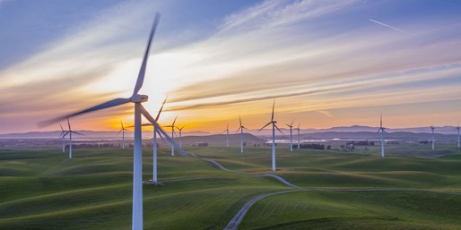
Industrie
Danemarca are o economie puternică și diversificată, iar industria joacă un rol important în această economie. Industria din Danemarca este caracterizată de companii inovatoare, care produc o gamă largă de produse, de la produse farmaceutice și produse alimentare, până la tehnologii de vârf în domenii precum energiile regenerabile și dispozitive medicale.
Sectorul de producție din Danemarca este dominat de industria alimentară, care reprezintă aproximativ o treime din producția industrială totală a țării. Danemarca este unul dintre cei mai mari exportatori de produse alimentare din lume și este cunoscută pentru produsele sale alimentare de înaltă calitate, cum ar fi baconul, brânza și untul.
În plus, Danemarca are o industrie puternică de energii regenerabile, în special în domeniul energiei eoliene. Companii daneze precum Vestas și Orsted sunt lideri mondiali în producția de turbine eoliene și dezvoltarea de parcuri eoliene offshore.
Alte sectoare importante ale economiei daneze includ producția de mașini și echipamente, industria farmaceutică, tehnologia informației și comunicațiile, precum și industria textilă și de îmbrăcăminte.
În general, Danemarca are o economie puternică și diversificată, cu o industrie inovatoare care joacă un rol important în producerea de produse de calitate și în dezvoltarea de noi tehnologii.

Slide 8
Agricultura
Agricultura a jucat un rol important în economia daneză de-a lungul istoriei, iar Danemarca este cunoscută pentru agricultura sa de înaltă calitate și eficientă. Cu toate acestea, în prezent, agricultura reprezintă o mică parte din economia daneză, contribuind cu aproximativ 1,3% la PIB-ul total al țării.
Majoritatea terenului agricol din Danemarca este dedicat producției de cereale, cum ar fi orzul și grâul, și de rapiță. În plus, industria porcină este importantă în Danemarca, care este cel mai mare producător și exportator de carne de porc din Europa. În general, agricultura daneză este caracterizată de o producție eficientă și sustenabilă, utilizând tehnologii moderne și practici agricole inovatoare pentru a produce culturi și animale sănătoase și de înaltă calitate.
În ultimii ani, industria alimentară din Danemarca s-a orientat către producția de alimente organice și sustenabile, cu o creștere semnificativă a producției de alimente ecologice. De asemenea, Danemarca are un sector puternic de producție a laptelui, cu mulți fermieri care produc lapte și produse lactate de înaltă calitate.
În concluzie, deși agricultura nu mai reprezintă o parte majoră a economiei daneze, aceasta rămâne o industrie importantă și eficientă, caracterizată de o producție de înaltă calitate și inovatoare.

Slide 9
Turism
Turismul este o industrie importantă în Danemarca, atrăgând anual milioane de turiști din întreaga lume. Principalele atracții turistice din Danemarca includ:
Copenhaga - capitala daneză este o destinație populară pentru turiști, cu obiective turistice importante, cum ar fi Palatul Regal Amalienborg, Tivoli Gardens, Muzeul Viking, Canalul Nyhavn și multe altele.
Legoland - un parc tematic popular, situat în Billund, care este dedicat jocurilor și activităților lego.
Castelul Kronborg - o fortăreață renascentistă situată în Helsingør, care a fost declarată Patrimoniu Mondial UNESCO și este cunoscută ca fiind locul de desfășurare a piesei lui Shakespeare "Hamlet".
Muzeul Louisiana - un muzeu de artă modernă situat la nord de Copenhaga, care găzduiește o colecție impresionantă de artă contemporană, precum și o serie de expoziții temporare.
Plajele - Danemarca are o coastă frumoasă, cu plaje pitorești și o varietate de sporturi nautice.
În plus, Danemarca este cunoscută pentru gastronomia sa, cu specialități culinare precum smørrebrød (sandwich-uri tradiționale daneze), carne de porc, fructe de mare și produse lactate. De asemenea, turismul rural este popular în Danemarca, cu oportunități de a explora natura, de a face drumeții și de a descoperi stilul de viață danez.

Slide 10
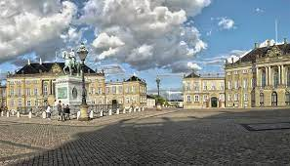
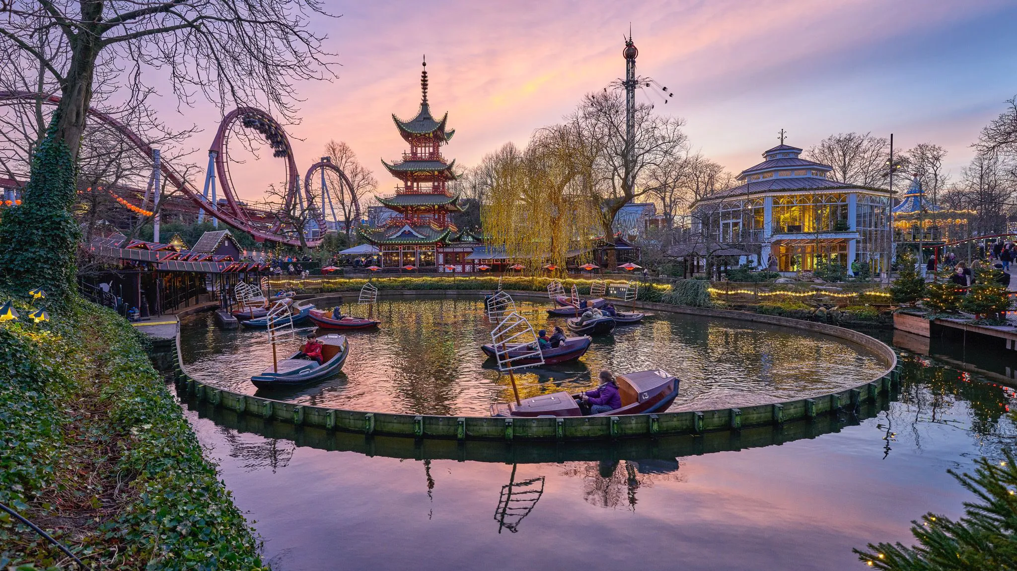
Palatul Regal Amalienborg
Tivoli Gardens

Slide 11
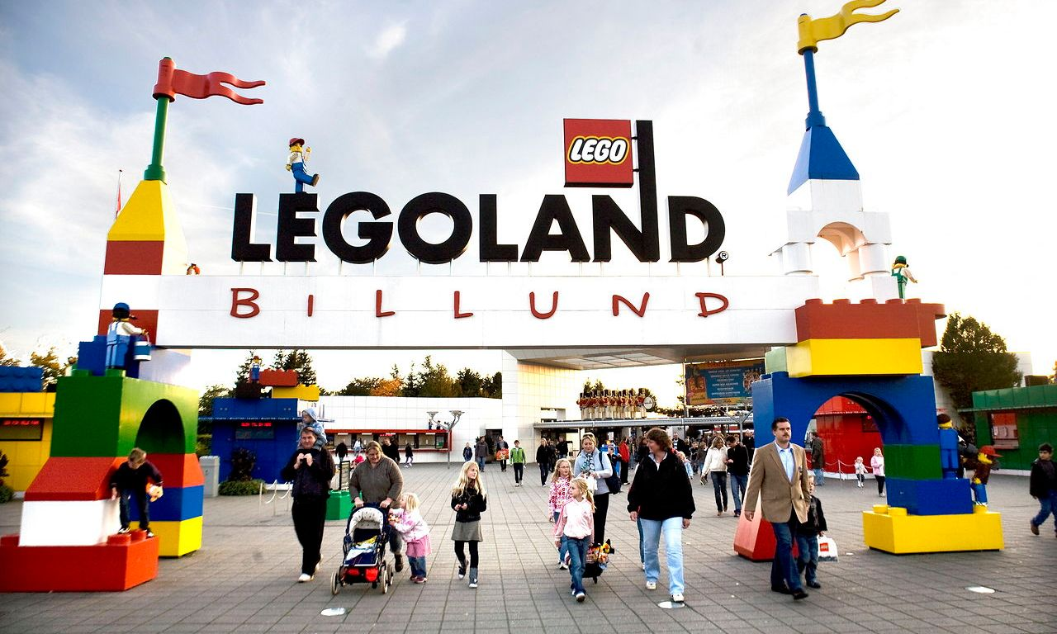
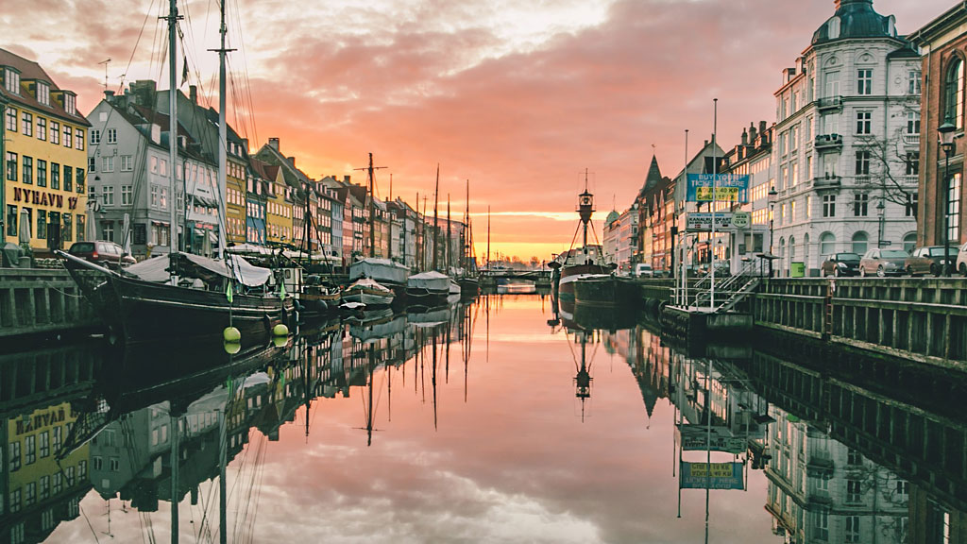
Canalul Nyhavn
Legoland

Slide 12
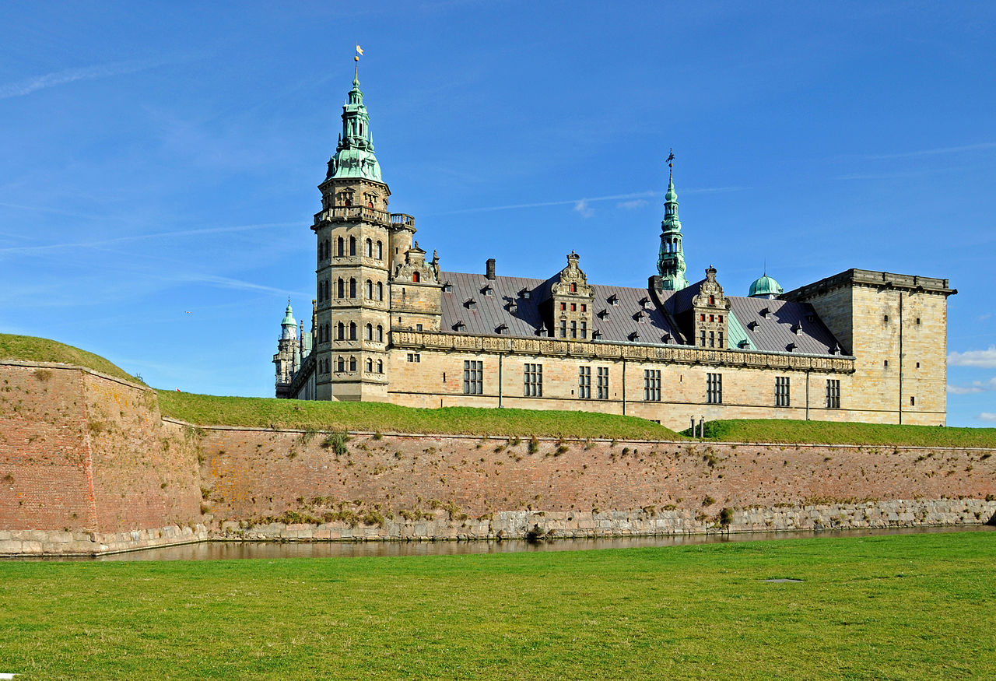
Castelul Kronborg

Slide 13
Bibliografie https://ro.wikipedia.org/wiki/Danemarca https://ro.wikipedia.org/wiki/Geografia https://www.tourismguide.ro/x/danemarca/

